Slide 1

Презентацию подготовили: Прутяну С.А, Ткачева С.В

Slide 2
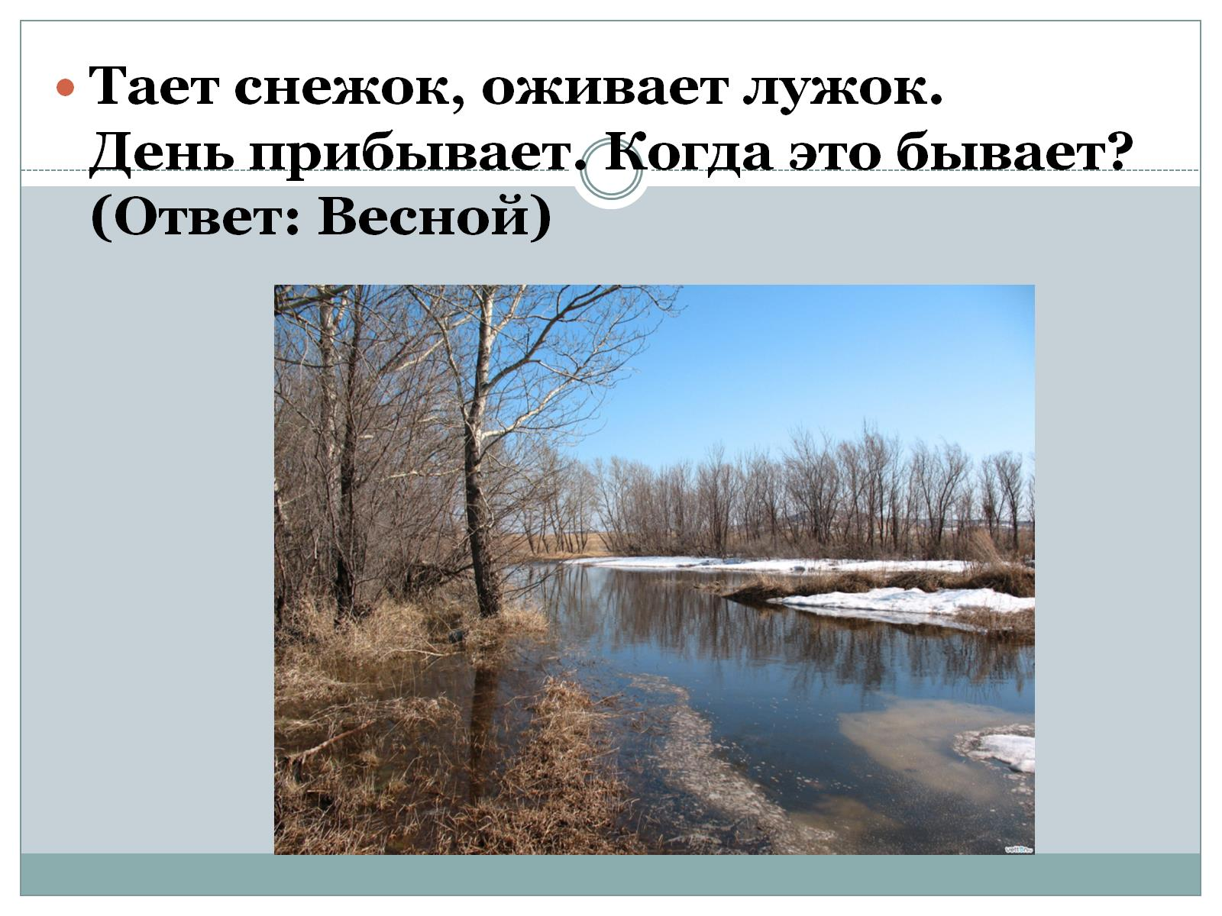

Slide 3
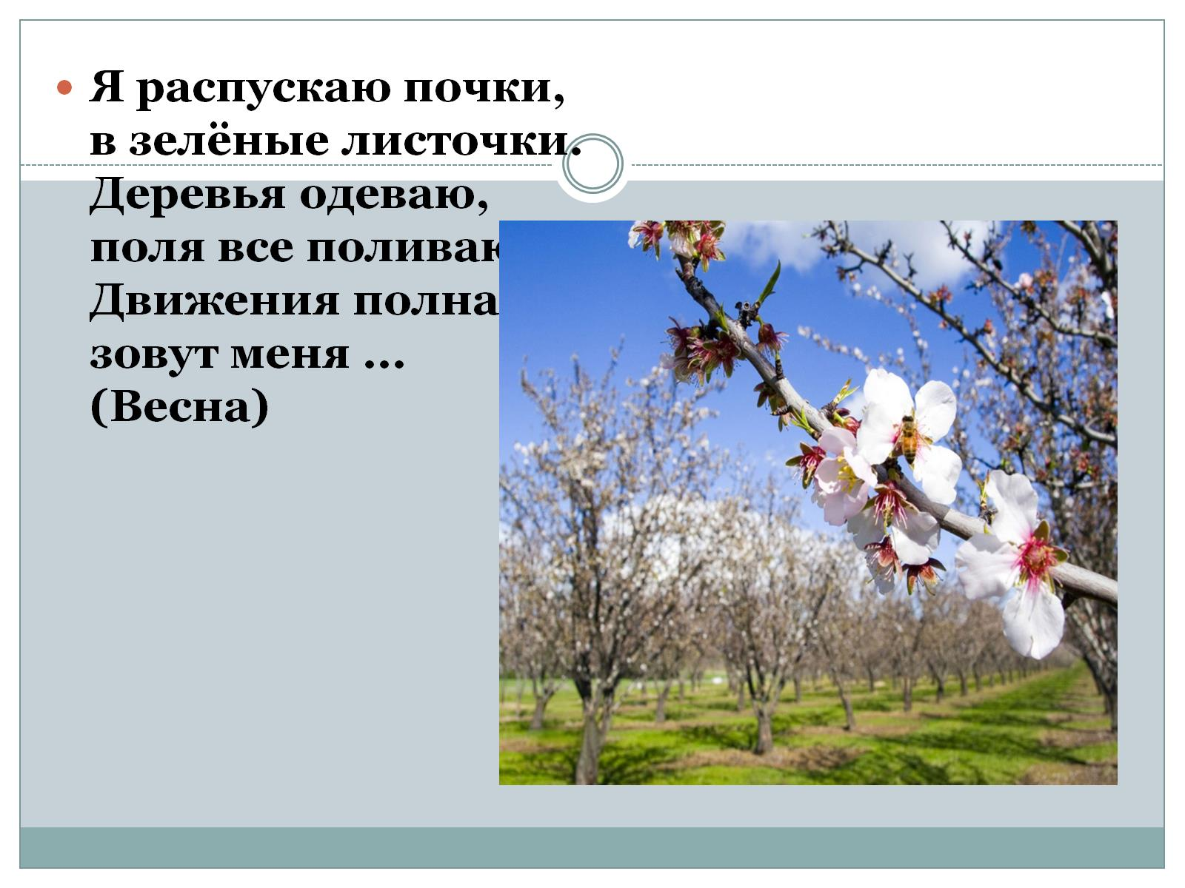

Slide 4
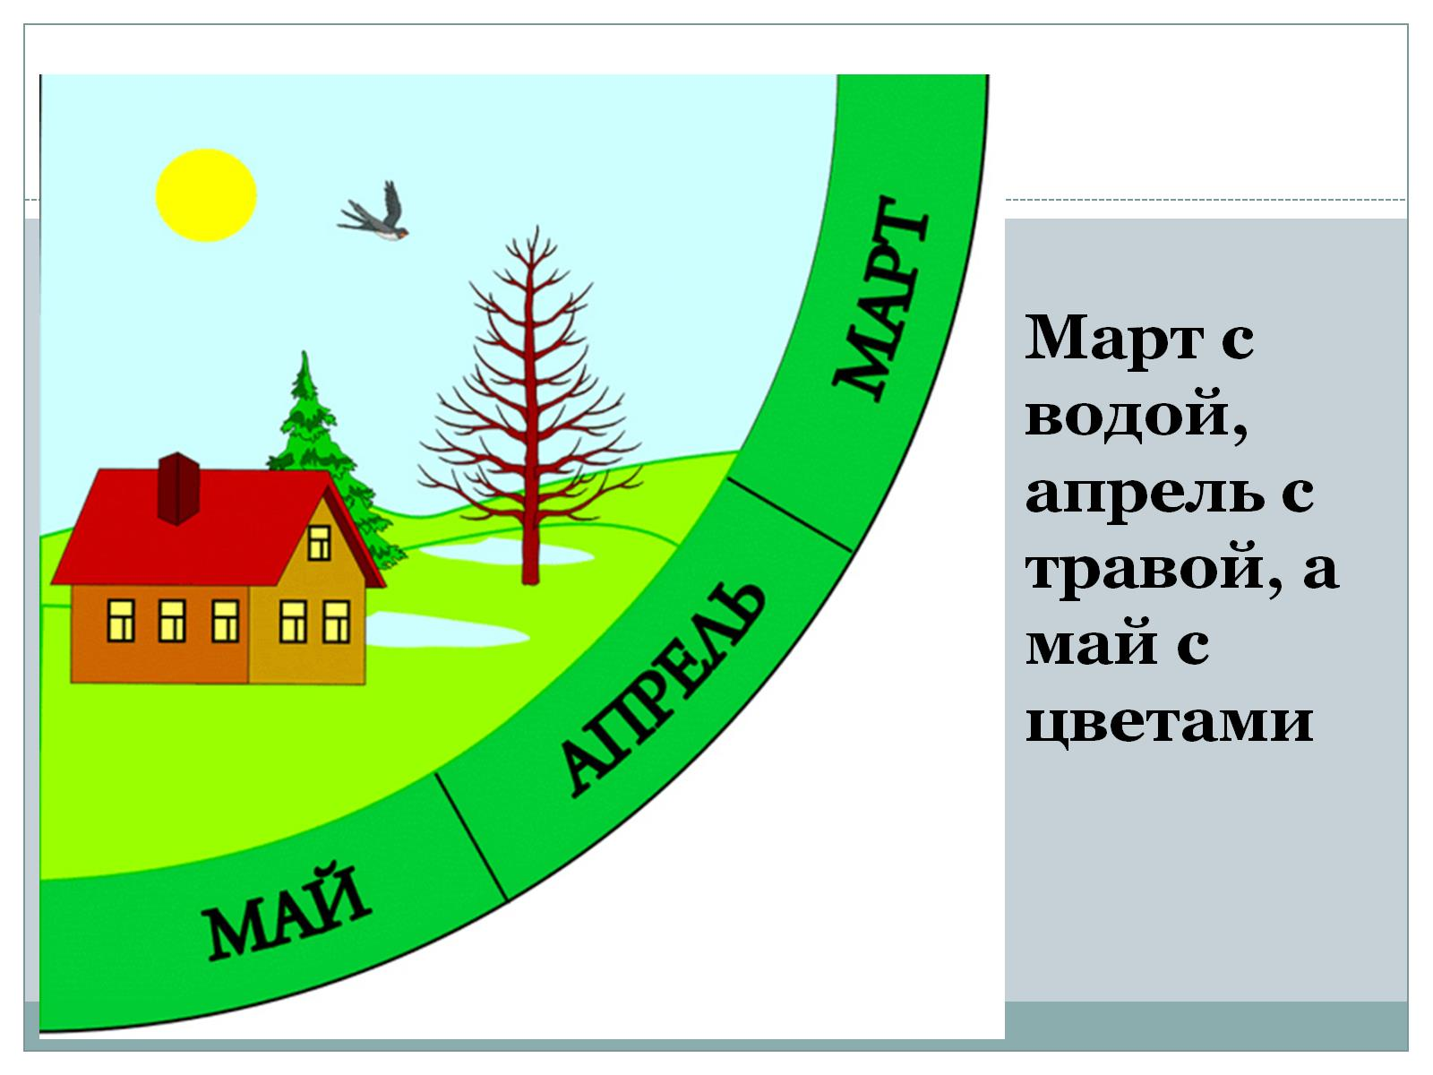

Slide 5

В это время листья на деревьях ещё не распустились, но почки уже набухли.

Slide 6
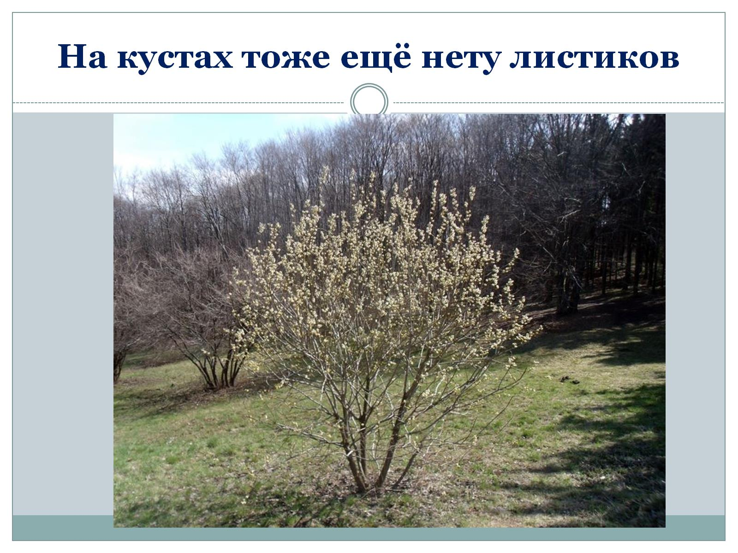
На кустах тоже ещё нету листиков

Slide 7
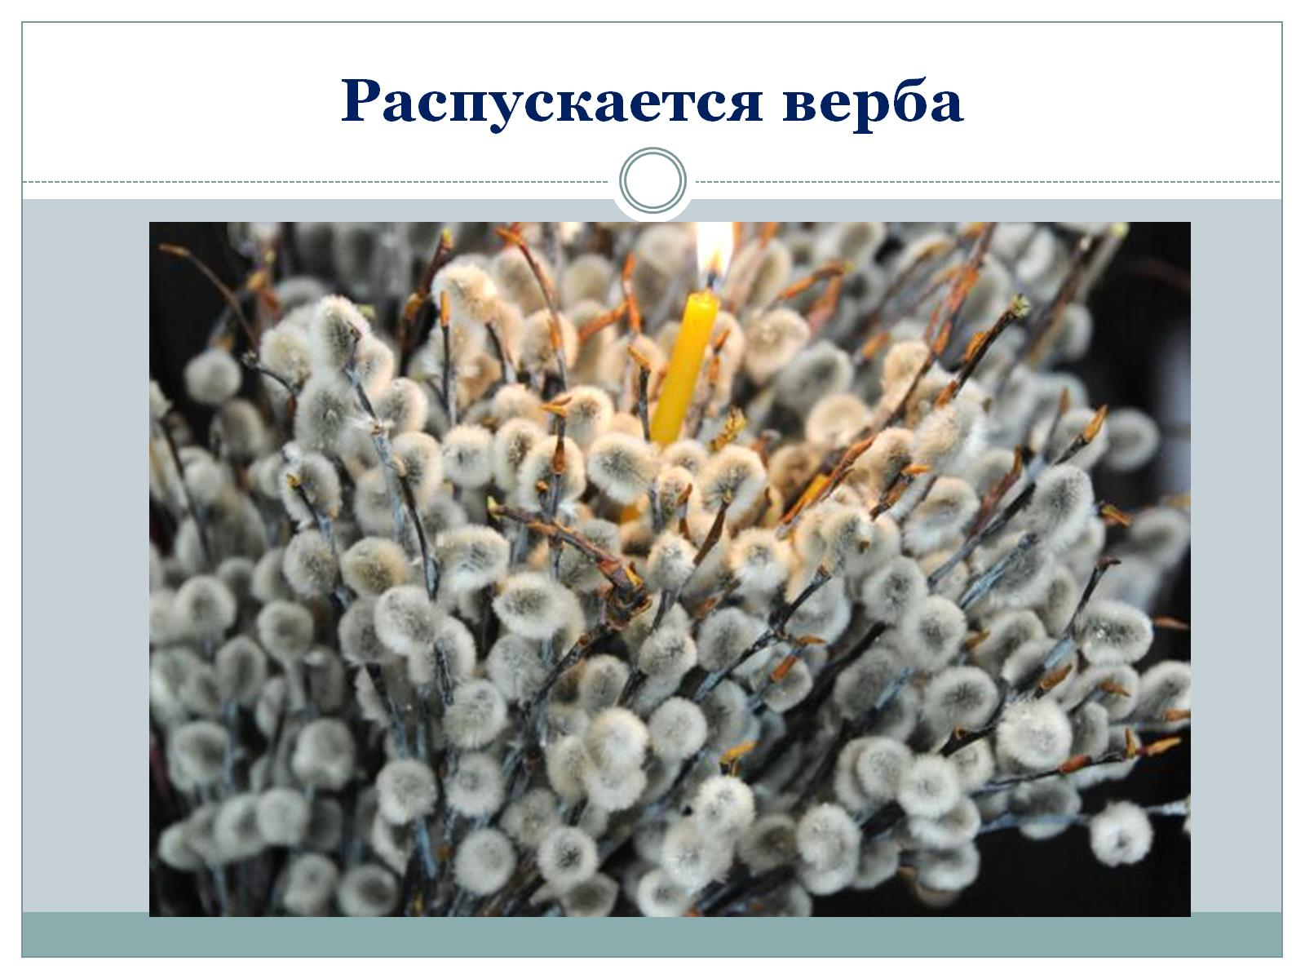
Распускается верба

Slide 8
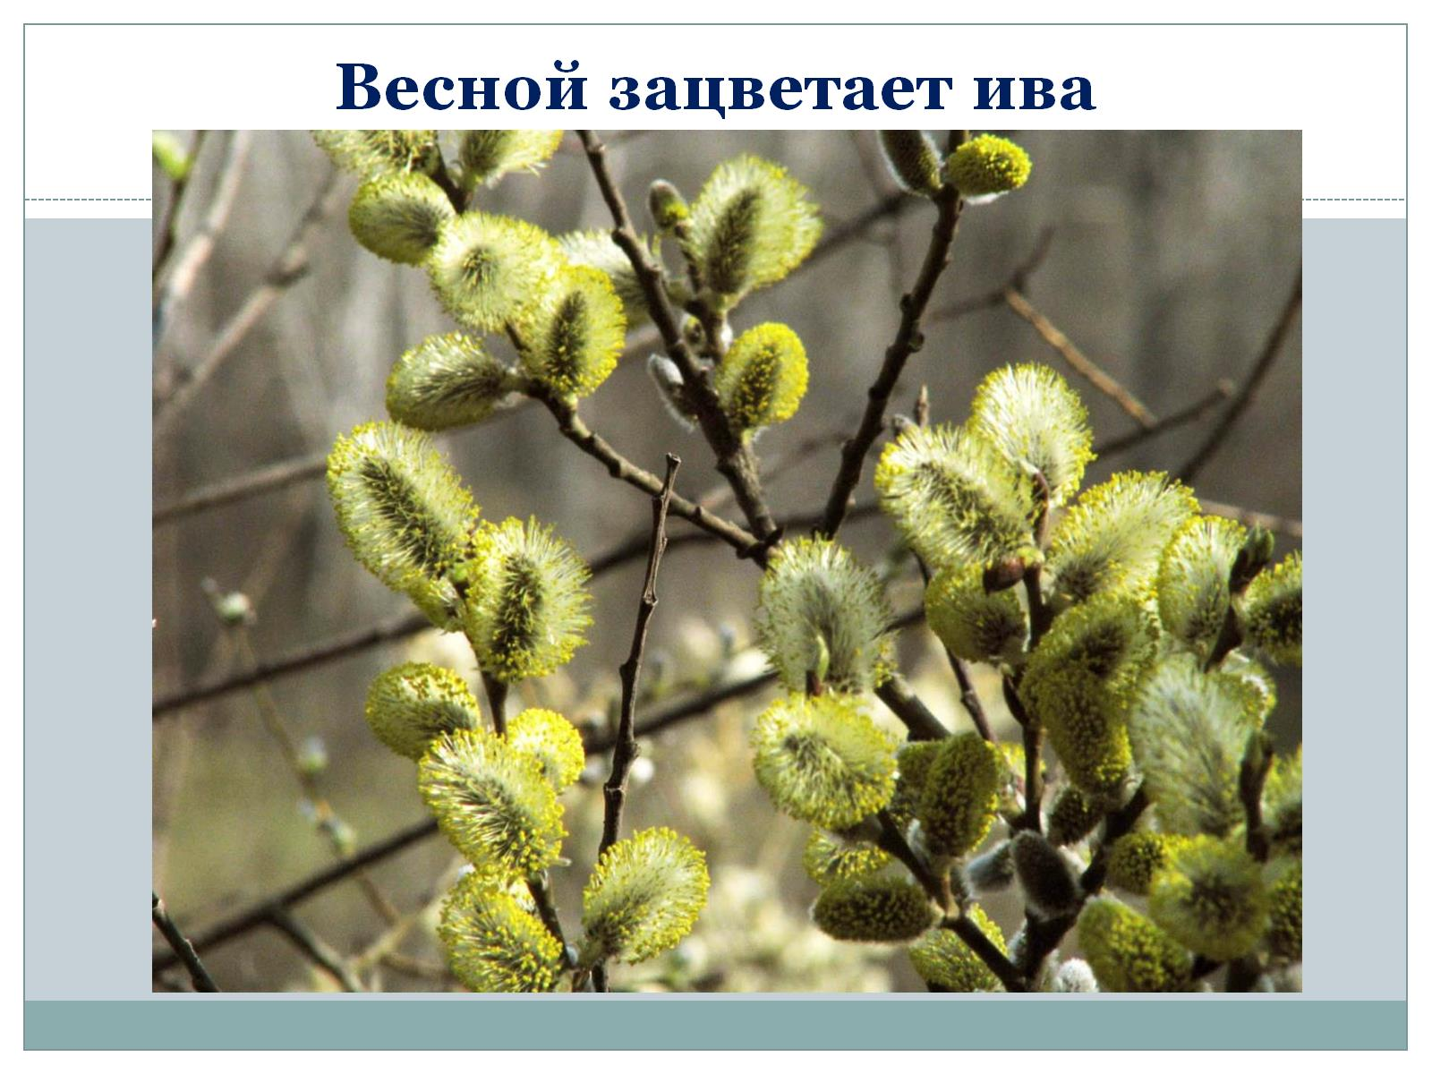
Весной зацветает ива

Slide 9
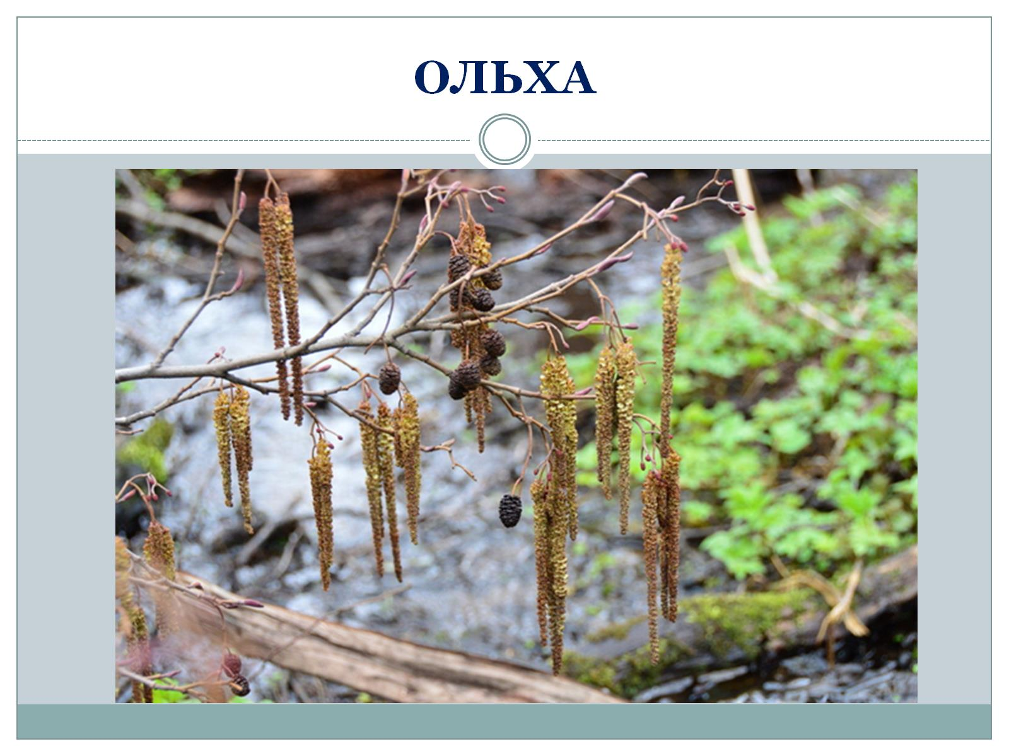
ОЛЬХА

Slide 10
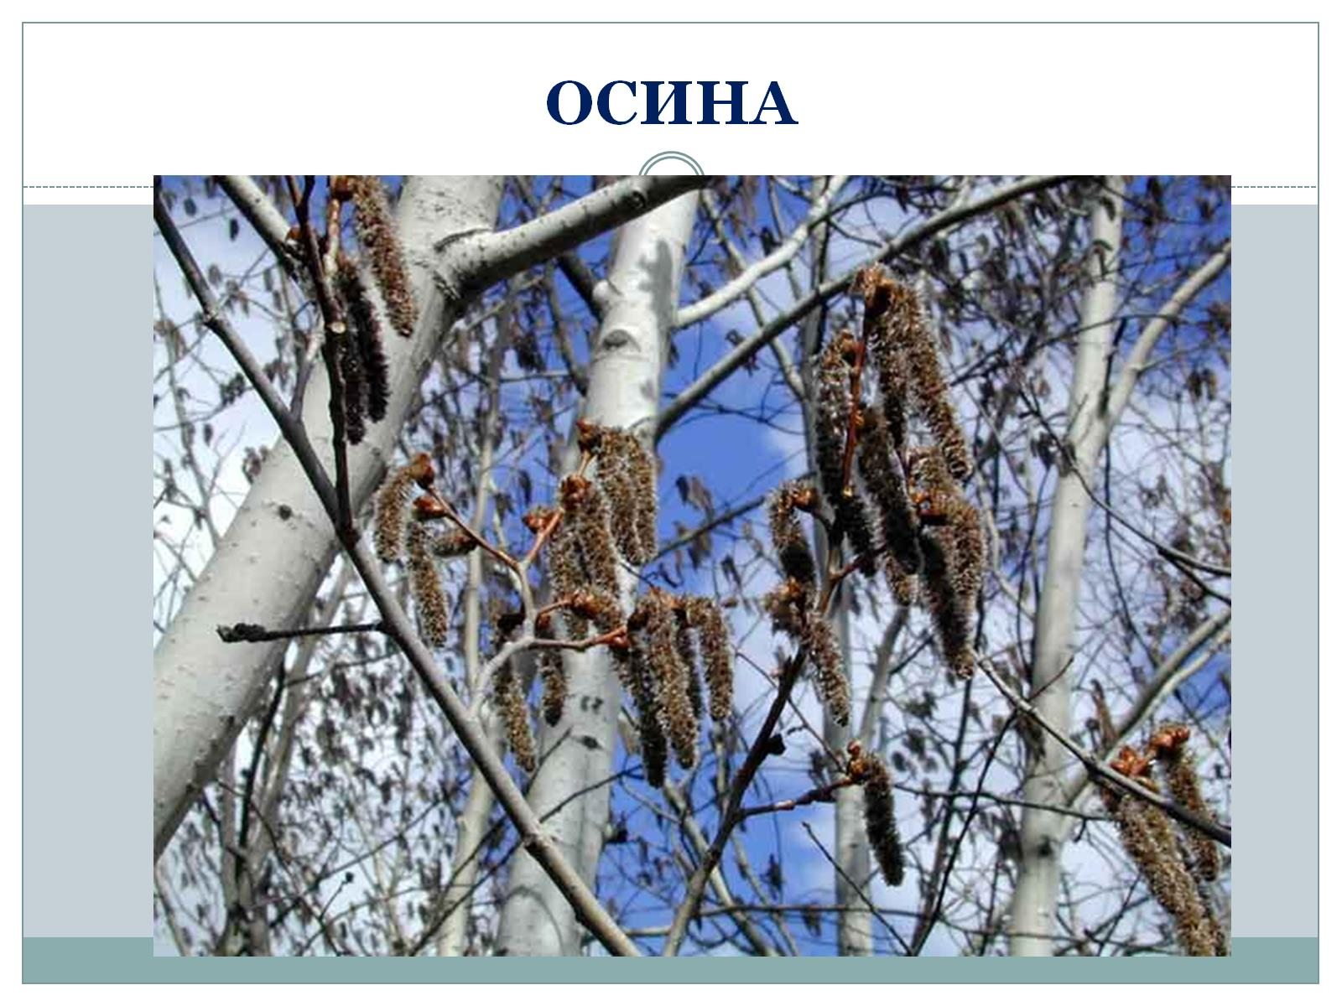
ОСИНА

Slide 11
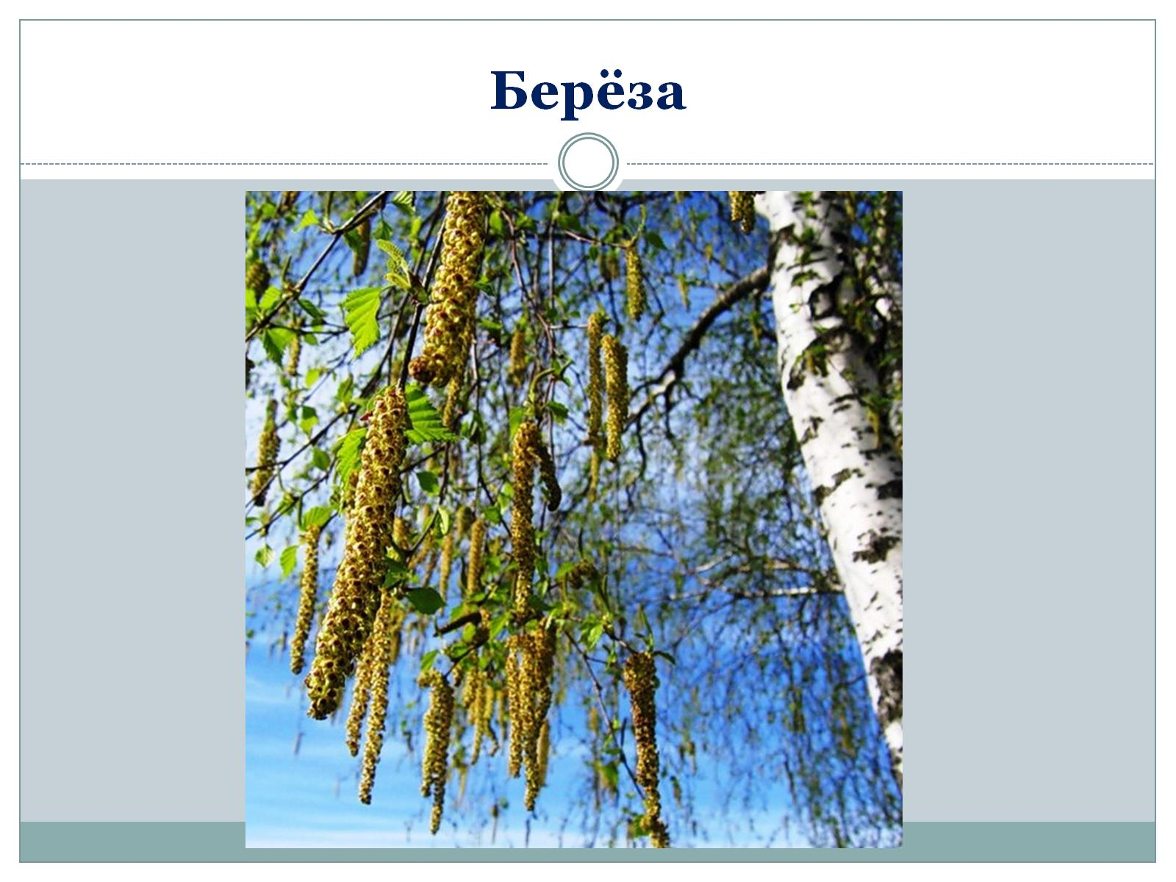
Берёза

Slide 12
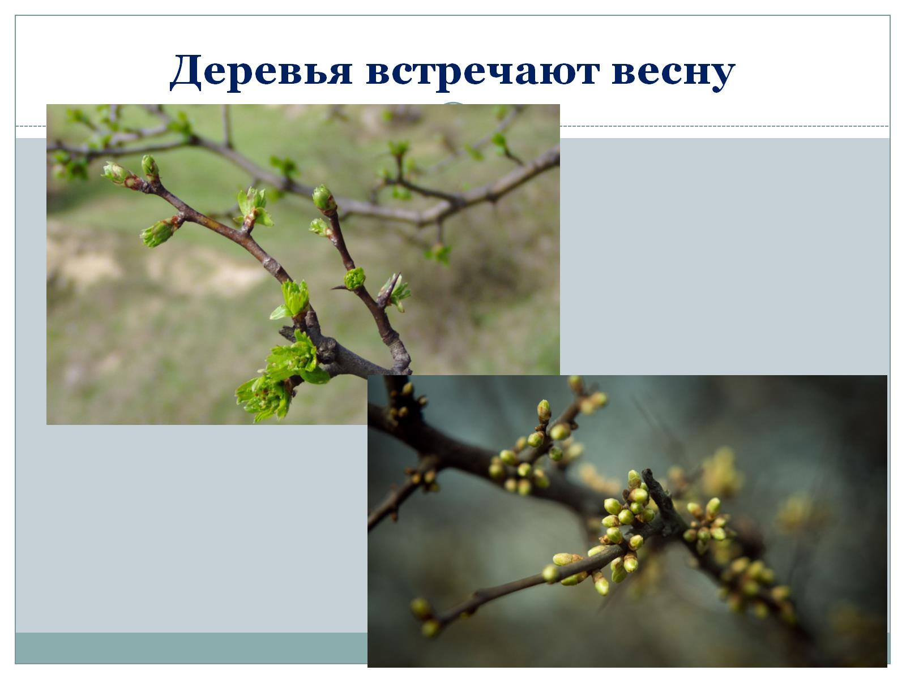
Деревья встречают весну

Slide 13
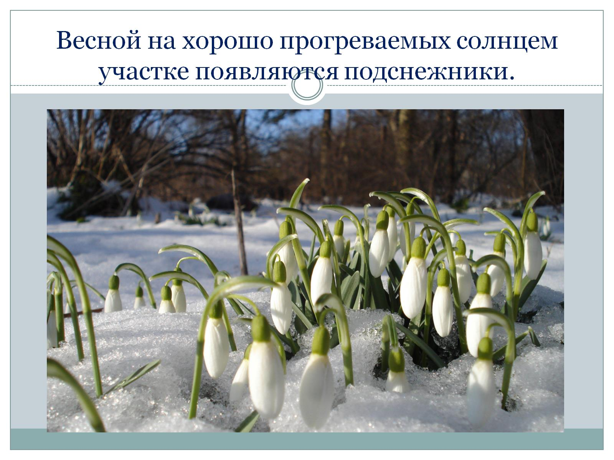
Весной на хорошо прогреваемых солнцем участке появляются подснежники.

Slide 14


Slide 15


